Slide 1


Universidade Estadual do Ceará
Inteligência Computacional · 2026.2
MLP COM
BACKPROPAGATION
Experimento dirigido na classificação de grãos de feijão (base Dry Bean)
Samuel William Silva Almeida · Matrícula 1631353
Novembro de 2026
Entradas
Oculta 1
Oculta 2
Softmax
Notes:
Abertura. Apresentar o trabalho: um estudo dirigido com uma rede MLP treinada por backpropagation para classificar
variedades de feijão. A apresentação segue as sete etapas do enunciado e termina com a validação cruzada da rede final.

Slide 2

ROTEIRO
O que vamos ver
01
Problema e dados
06
Q4 · Quantidade e qualidade dos dados
02
Metodologia comum
07
Q5 · Atributos
03
Q1 · Pesos iniciais e ativação
08
Q6 · Validação no conjunto de teste
04
Q2 · Taxa de aprendizado e momento
09
Q7 · Validação cruzada
05
Q3 · Camadas e neurônios
10
Conclusões
MLP com backpropagation · base Dry Bean
02
Notes:
Roteiro. Primeiro o problema e a metodologia comum a todas as etapas. Depois uma questão por vez: pesos e ativação,
taxa de aprendizado e momento, topologia, dados, atributos, validação no teste e validação cruzada. Fecho com as
conclusões e as limitações.

Slide 3
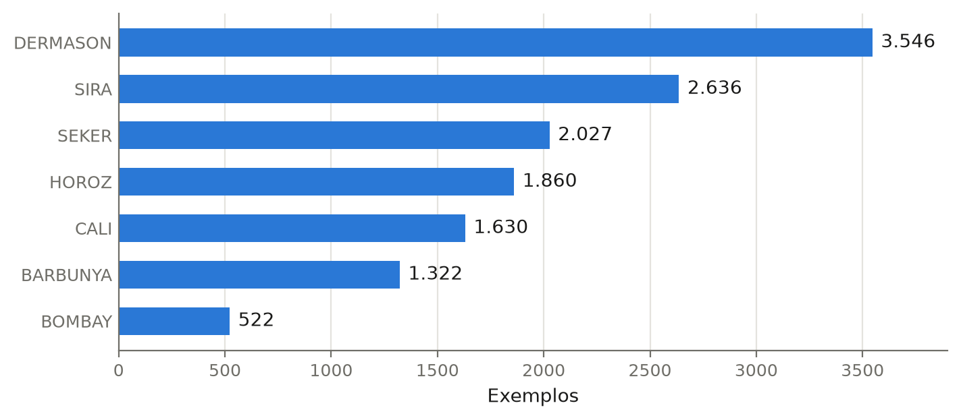
PROBLEMA E DADOS
Classificar 7 variedades de feijão
16 atributos geométricos extraídos de imagens dos grãos
13.611 exemplos; 68 duplicatas removidas antes da divisão, restando 13.543
Classes desbalanceadas: Dermason tem 3.546 exemplos e Bombay, 522
Atributos muito correlacionados: |r| chega a 1,00 entre Area e ConvexArea
Métrica principal: Medida-F macro, em que cada classe pesa igual
Exemplos por classe, após remover as duplicatas
MLP com backpropagation · base Dry Bean
03
Notes:
O problema. Sete variedades de feijão seco, descritas por 16 atributos geométricos tirados de imagens dos grãos: área,
perímetro, eixos, excentricidade e fatores de forma. A base original tem 13.611 exemplos. Encontrei 68 linhas duplicadas e
removi antes de dividir os dados, para a mesma linha não cair no treino e no teste. As classes são desbalanceadas: Dermason
tem 3.546 exemplos e Bombay só 522, por isso a métrica principal é a Medida-F macro, em que cada classe pesa igual. Os atributos
de tamanho são quase cópias uns dos outros, com correlação de até 1,00.

Slide 4
METODOLOGIA
A mesma base para todas as etapas
Dados
Modelo
Avaliação
Parada
Divisão estratificada 70 / 15 / 15
Z-score ajustado só no treino
Teste reservado para a Q6
MLPClassifier (scikit-learn)
ReLU nas ocultas, softmax na saída
Entropia cruzada · SGD + momento
Medida-F macro
3 a 5 seeds por configuração
Média ± desvio-padrão
Perda de treino ≤ 0,001
ou limite de épocas
Velocidade: épocas até perda 0,20
Até a Questão 5, toda escolha usa apenas a validação. Os tempos são medidos à parte, um treino por vez, em uma thread.
MLP com backpropagation · base Dry Bean
04
Notes:
Metodologia comum a todas as etapas. Dados divididos em 70% treino, 15% validação e 15% teste, de forma estratificada; o
z-score é ajustado só no treino. O modelo é o MLPClassifier do scikit-learn com ReLU nas ocultas e softmax na saída, perda de
entropia cruzada e SGD com momento clássico. Cada configuração roda com 3 a 5 seeds e reporto média e desvio. A parada do
enunciado é perda de treino menor ou igual a 0,001; como quase nenhuma rede chega lá, também medi a velocidade pelas épocas até
a perda 0,20. Até a Questão 5, toda escolha usa só a validação.

Slide 5
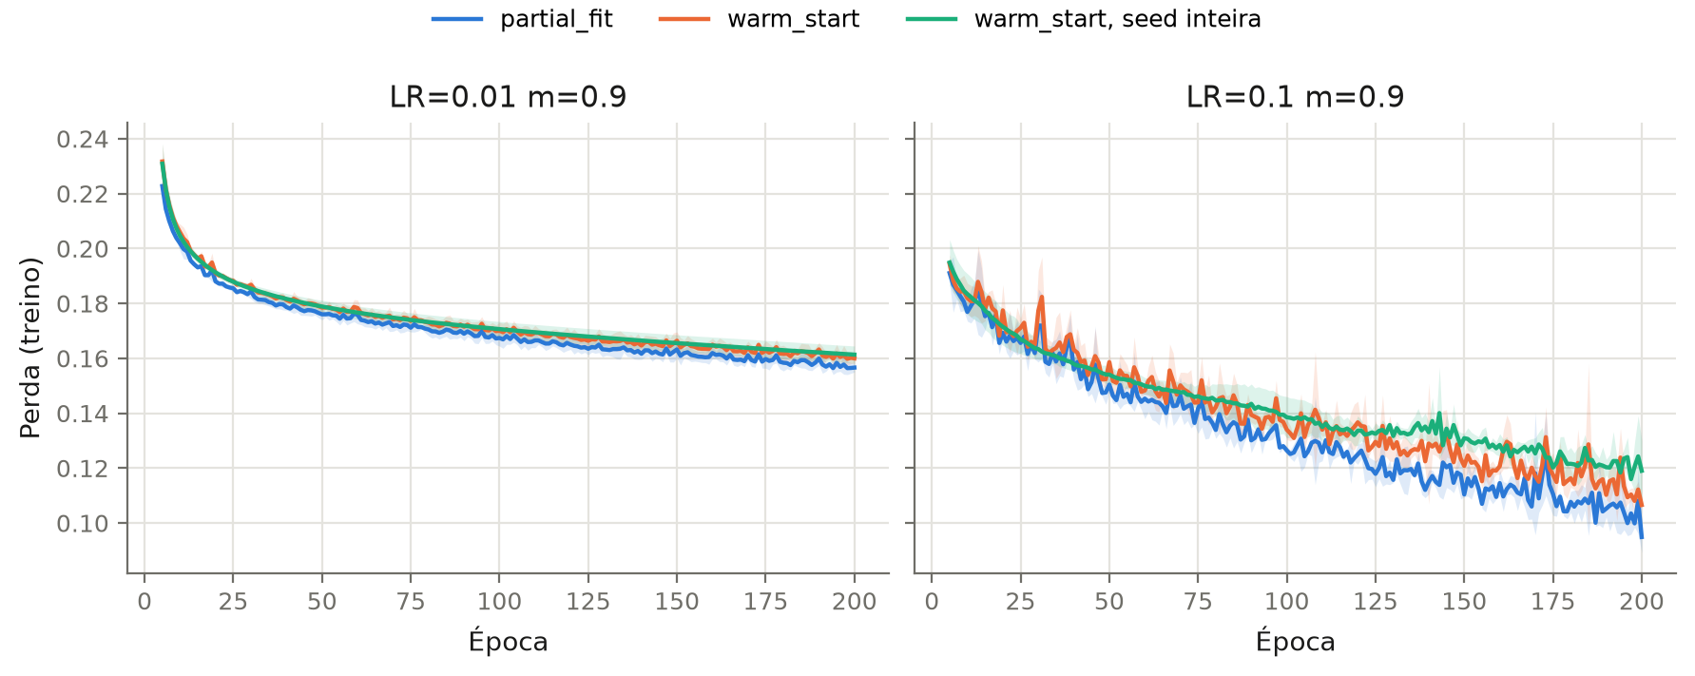
DETALHE DE IMPLEMENTAÇÃO
Treinar época a época sem perder o momento
warm_start recria o otimizador a cada época e zera a velocidade do momento
Seed inteira repete o mesmo embaralhamento em todas as épocas
Solução: partial_fit com RandomState
Efeito medido em 200 épocas: perda 3% maior (LR 0,01) a 25% maior (LR 0,1)
+25%
48 lotes
perda com warm_start e seed inteira (LR 0,1)
por época: o momento se recompõe em ~10
MLP com backpropagation · base Dry Bean
05
Notes:
Um cuidado técnico que afeta a Questão 2. A documentação sugere treinar com warm_start e max_iter igual a 1 para acompanhar
época a época, mas assim o scikit-learn recria o otimizador a cada chamada e zera a velocidade do momento. Uma seed inteira
também repete o mesmo embaralhamento em todas as épocas. Usei partial_fit com um RandomState. Medi o efeito: depois de 200
épocas a perda fica 3% maior com LR 0,01 e 25% maior com LR 0,1. É um efeito real, mas moderado, porque cada época tem 48 lotes.

Slide 6
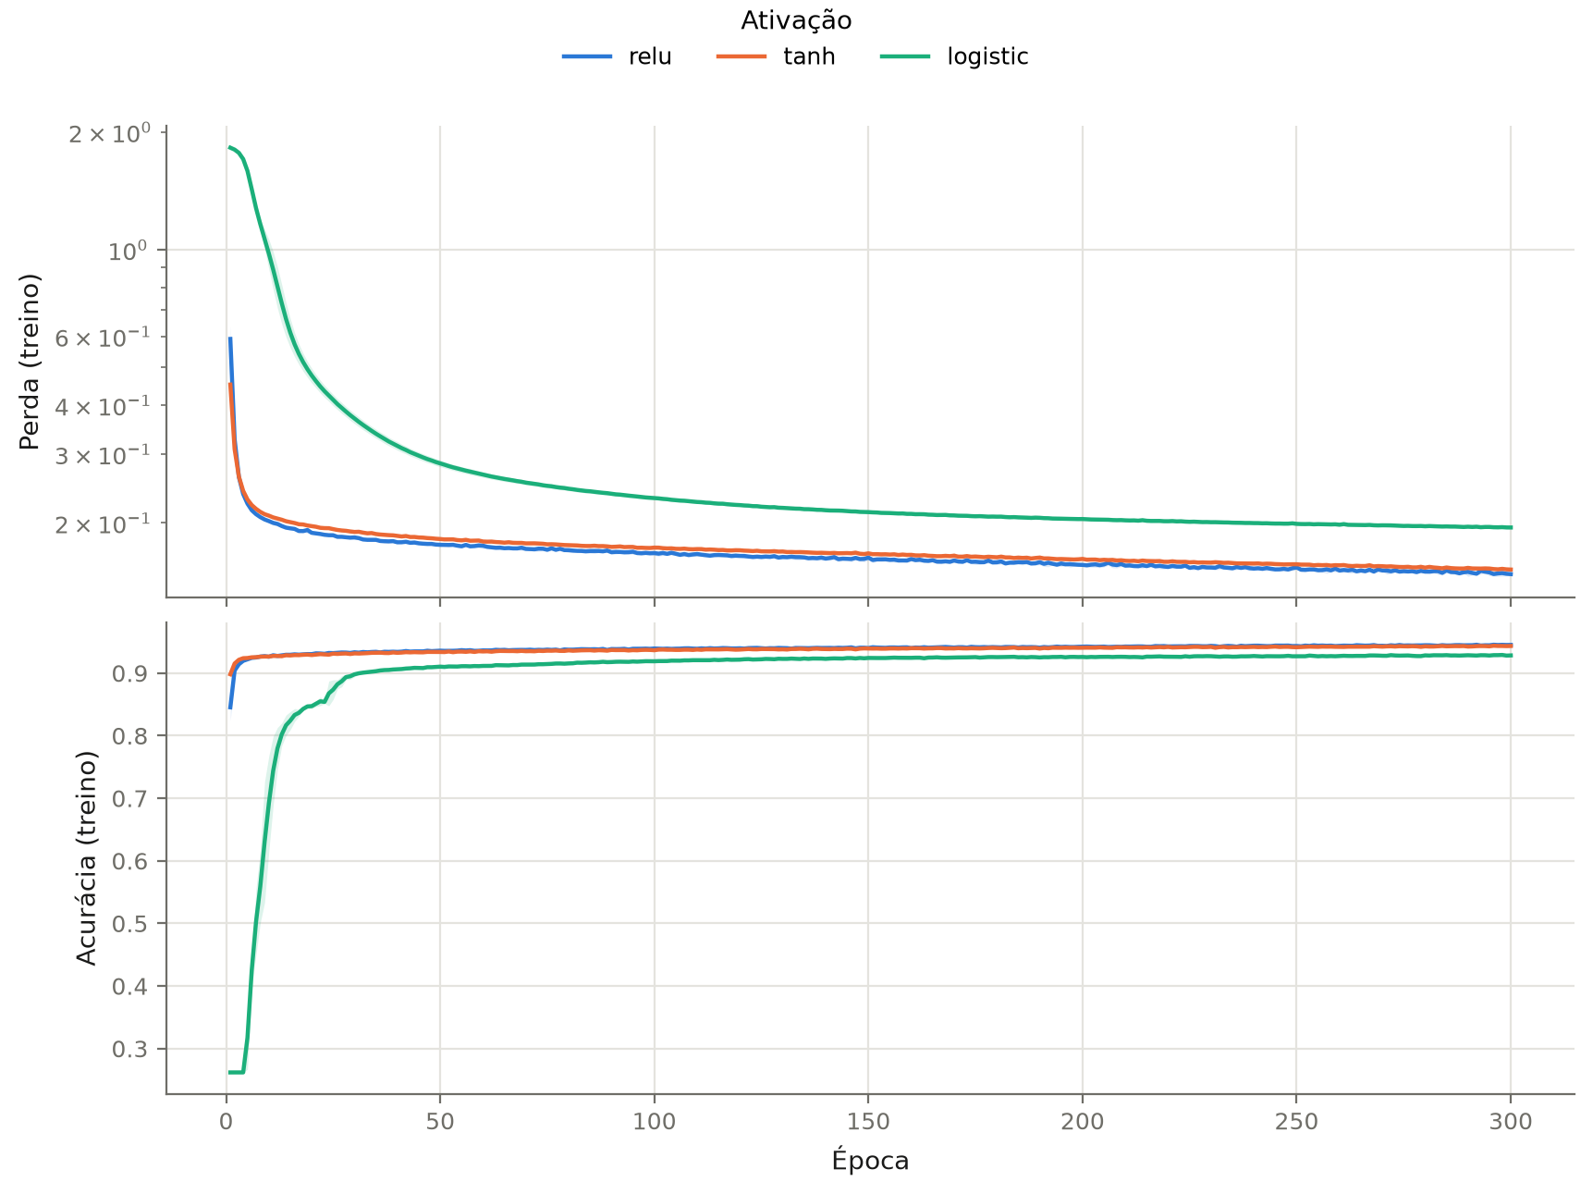
QUESTÃO 1
Pesos iniciais e funções de ativação
Rede 50×50, SGD (LR 0,01; momento 0,9), 300 épocas, só treino
5 seeds com ReLU: perda 0,148 ± 0,0015 e acurácia 0,945 ± 0,0009
tanh fica próxima (perda 0,152)
logistic leva 239 épocas até a perda 0,20; a ReLU, 12
± 0,0009
12 × 239
desvio da acurácia entre seeds
épocas até 0,20: ReLU × logistic
MLP com backpropagation · base Dry Bean
06
Notes:
Questão 1. Rede 50 por 50, ReLU, SGD com LR 0,01 e momento 0,9, por 300 épocas, só com o treino. Cinco inicializações dão
praticamente a mesma curva: perda final 0,148 com desvio 0,0015 e acurácia 0,945 com desvio 0,0009. Ou seja, o modelo é pouco
sensível aos pesos iniciais. Comparando ativações: tanh fica próxima da ReLU, e a logistic é muito mais lenta, 239 épocas até
a perda de 0,20 contra 12 da ReLU. Sem conjunto de validação nesta etapa, não dá para falar de overfitting ainda.

Slide 7
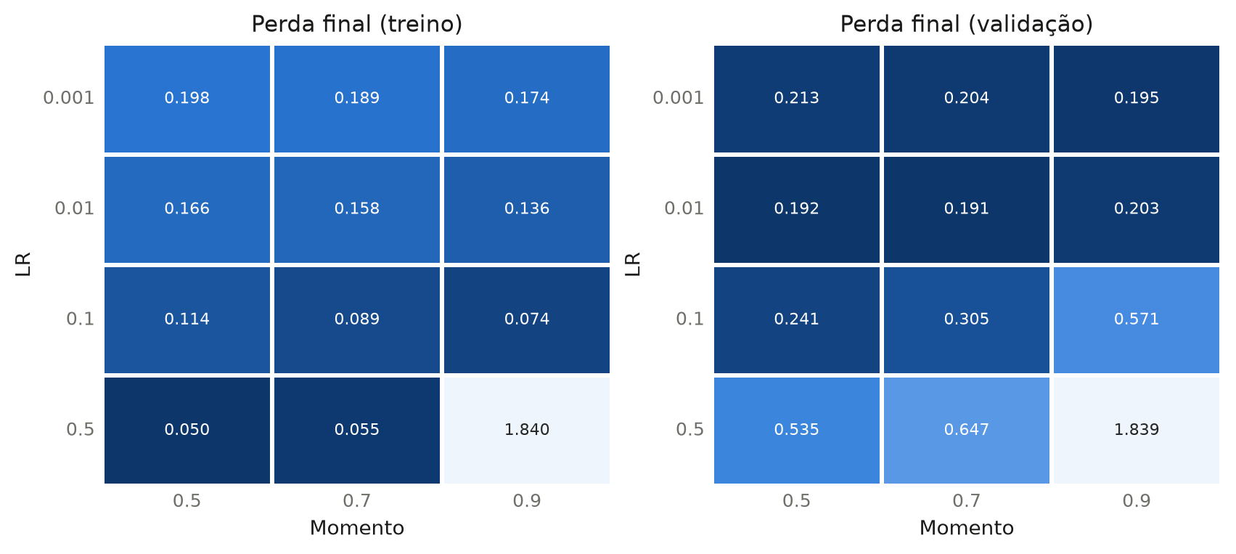
QUESTÃO 2
Taxa de aprendizado × momento
Grade 4 × 3, com 3 seeds e até 500 épocas
Nenhuma combinação atinge perda ≤ 0,001
LR alta: treino cai, validação sobe (0,57 com LR 0,1 e m 0,9)
LR 0,5 e m 0,9 colapsa: perda 1,84 = entropia das classes
Escolha: LR 0,01 e momento 0,7 · perda de validação 0,191 · 28 épocas até a perda 0,20
MLP com backpropagation · base Dry Bean
07
Notes:
Questão 2. Grade de 4 taxas de aprendizado por 3 momentos, três seeds cada, até 500 épocas. Nenhuma combinação atingiu a
perda de 0,001. Com LR alta a perda de treino despenca, mas a de validação sobe: com LR 0,1 e momento 0,9 termina em 0,57.
Com LR 0,5 e momento 0,9 a rede colapsa: a perda fica em 1,84, que é exatamente a entropia das classes. Ela só aprendeu a
proporção das classes. A regra de escolha foi definida antes: entre as combinações a até 5% da melhor perda de validação, a mais
rápida. Ficou LR 0,01 com momento 0,7.

Slide 8
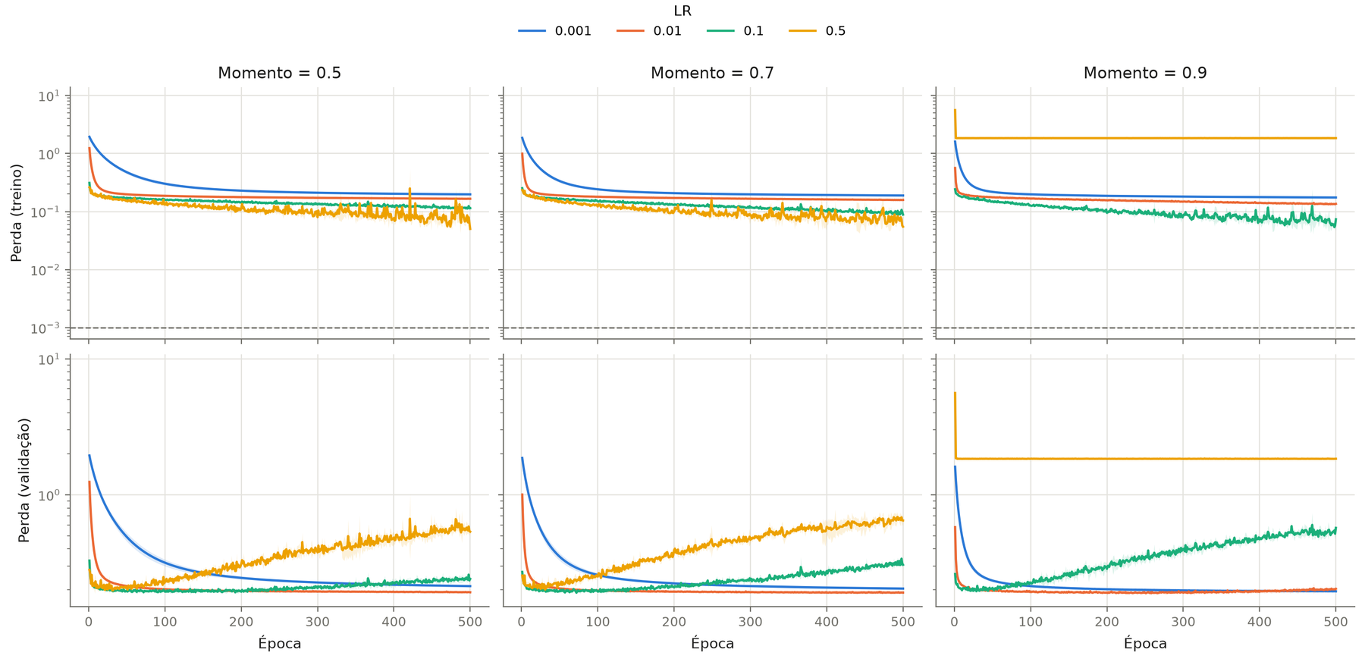
QUESTÃO 2
O momento acelera como uma taxa maior
épocas × η/(1−m) ≈ 0,9
nas 5 combinações com taxa efetiva ≤ 0,033
LR 0,001 e m 0,9 (taxa efetiva 0,01): 91 épocas
LR 0,01 e m 0,5 (taxa efetiva 0,02): 45 épocas
Acima de ~0,1: overfitting rápido e, no extremo, colapso
MLP com backpropagation · base Dry Bean
08
Notes:
O resultado mais interessante da Questão 2. O número de épocas até a perda 0,20 acompanha a taxa efetiva, a taxa de
aprendizado dividida por 1 menos o momento. Multiplicando as épocas por essa taxa, o produto fica entre 0,89 e 0,93 nas cinco
combinações de taxa efetiva baixa. Por exemplo, LR 0,001 com momento 0,9 tem taxa efetiva 0,01 e leva 91 épocas; LR 0,01 com
momento 0,5 tem taxa efetiva 0,02 e leva 45. Nessa faixa, aumentar o momento acelera quase como aumentar a LR. Acima de uma taxa
efetiva de cerca de 0,1, a velocidade vem junto com overfitting rápido.

Slide 9
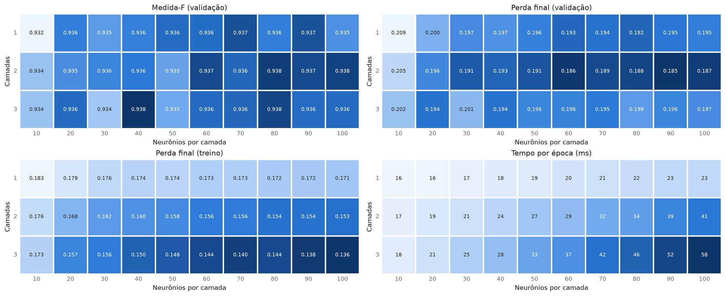
QUESTÃO 3
Camadas e neurônios: efeito pequeno
0,932 a 0,938
0,184 → 0,136
15,8 → 57,8 ms
Medida-F de validação nas 30 redes
perda de treino com mais capacidade
tempo por época, de 10 a 100×100×100
MLP com backpropagation · base Dry Bean
09
Notes:
Questão 3. Trinta topologias: 1 a 3 camadas, de 10 a 100 neurônios por camada, com três seeds. A conclusão principal é que a
topologia muda pouco o resultado: a Medida-F de validação fica entre 0,932 e 0,938, uma faixa de 0,006, da mesma ordem do desvio
entre seeds. Mais capacidade reduz a perda de treino, de 0,184 para 0,136, mas a de validação fica em torno de 0,19. O custo
cresce bastante: de 15,8 ms por época com 10 neurônios para 57,8 ms com três camadas de 100.

Slide 10
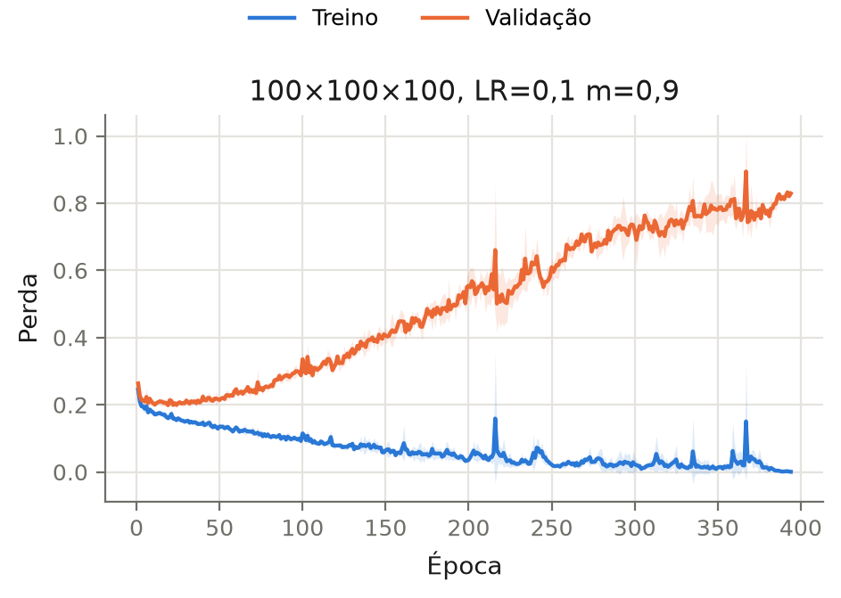
QUESTÃO 3
Quando o critério de 0,001 é atingido
As 3 seeds atingem perda ≤ 0,001 entre as épocas 363 e 394
Acurácia de treino ≈ 100%; perda de validação vai de 0,19 a mais de 0,79
O critério mede memorização nesta base, com classes sobrepostas
4 melhores (média − desvio da Medida-F de validação)
Topologia | F1 val. | dp | ms/época
80×80 | 0,9380 | 0,0006 | 34,2
90×90 | 0,9373 | 0,0008 | 38,8
80×80×80 | 0,9376 | 0,0013 | 45,8
60×60×60 | 0,9363 | 0,0002 | 36,9
Contraste fora da grade: 100×100×100 com LR 0,1 e momento 0,9
MLP com backpropagation · base Dry Bean
10
Notes:
Overfitting. Com a LR escolhida, nenhuma topologia chega à perda 0,001. Para ver esse critério em ação rodei um contraste fora da
grade: três camadas de 100 com LR 0,1 e momento 0,9. As três seeds atingem 0,001 entre as épocas 363 e 394, com acurácia de treino
de praticamente 100%, enquanto a perda de validação sobe de 0,19 para mais de 0,79. Ou seja, nesta base o critério de 0,001 mede
memorização. Para a próxima etapa selecionei as quatro melhores pela média menos o desvio da Medida-F: 80×80, 90×90, 80×80×80 e
60×60×60.

Slide 11
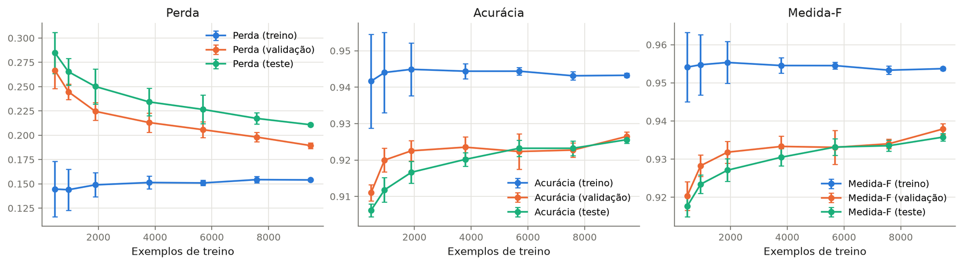
QUESTÃO 4
Mais dados: ganho contínuo, mas decrescente
0,918 → 0,936
+0,005
0,122 → 0,035
Medida-F de teste, de 5% a 100% do treino
ganho de 40% para 100% dos dados
diferença entre perda de validação e de treino
MLP com backpropagation · base Dry Bean
11
Notes:
Questão 4, quantidade de dados. Rede 80×80 com cinco seeds, variando de 5% a 100% do treino, sempre com a mesma validação e o
mesmo teste. A generalização melhora de forma contínua, com retorno decrescente: a Medida-F de teste vai de 0,918 com 5% para
0,936 com tudo, mas de 40% em diante o ganho é de só 0,005. A diferença entre a perda de validação e a de treino cai de 0,122 para
0,035. O tempo por época é linear no número de exemplos.

Slide 12
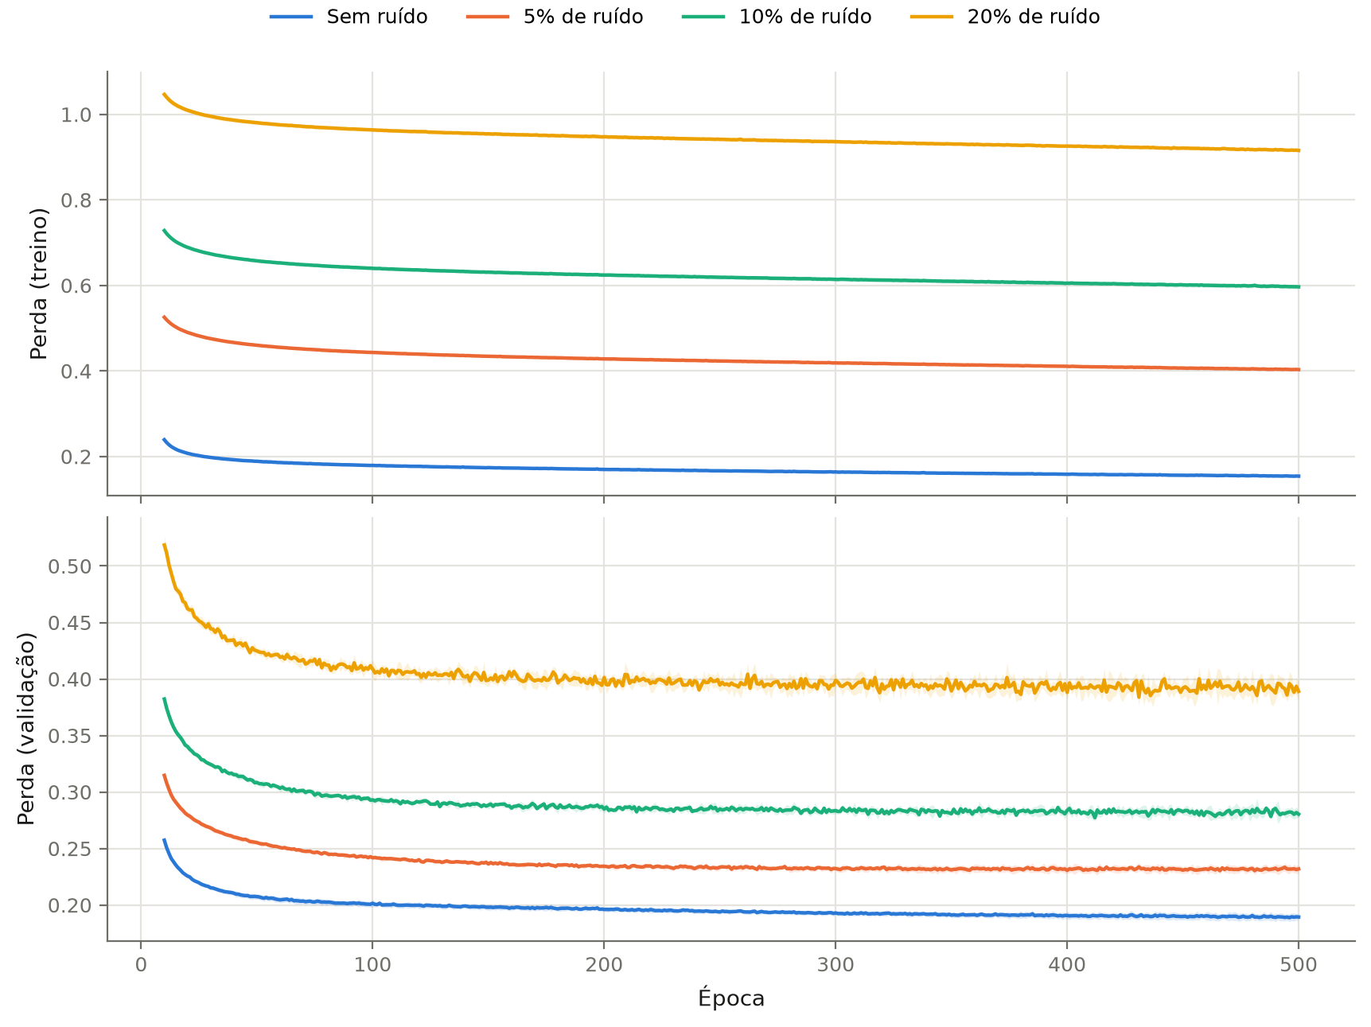
QUESTÃO 4
Rótulos errados afetam mais a perda que a decisão
Rótulos errados | Perda val. | F1 teste
0% | 0,189 | 0,936
5% | 0,232 | 0,934
10% | 0,280 | 0,932
20% | 0,389 | 0,931
Ruído uniforme: a classe certa segue majoritária em cada região
Amostra aleatória com 5% dos dados: desvio da F1 de 0,0082, contra 0,0028 estratificada
MLP com backpropagation · base Dry Bean
12
Notes:
Qualidade dos dados. Troquei 5, 10 e 20% dos rótulos de treino por outra classe. O ruído pesa mais na perda do que na
classificação: com 20% de rótulos errados a perda de validação dobra, mas a Medida-F de teste cai só de 0,936 para 0,931. Como o
ruído é uniforme, a classe certa continua sendo a mais frequente em cada região, e o que piora é a confiança das probabilidades.
Sobre representatividade: amostragem aleatória empata em média com a estratificada, mas com só 5% dos dados o desvio é quase três
vezes maior.

Slide 13
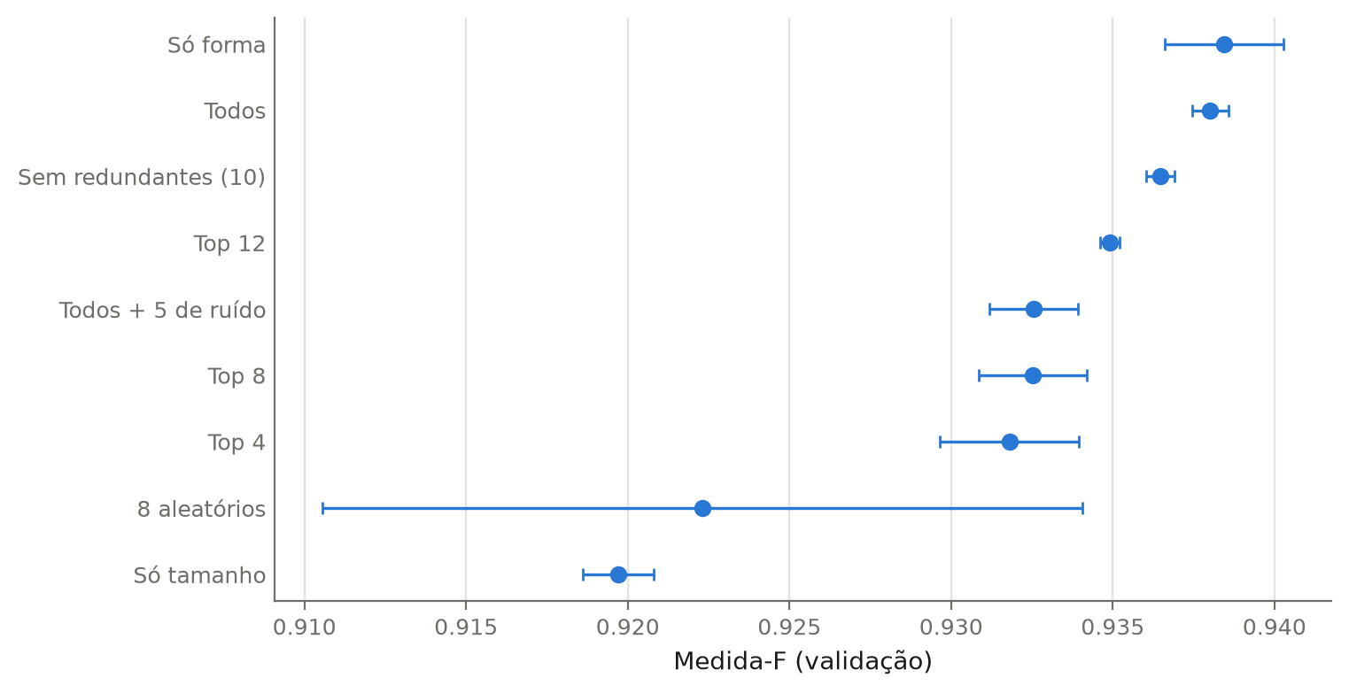
QUESTÃO 5
10 atributos de forma valem os 16
Só forma (10): 0,938, igual aos 16 atributos
Só tamanho (6): 0,920, o pior resultado
+5 de ruído: perda de treino cai, de validação sobe; F1 0,933
8 sorteados: 0,922 ± 0,012
Escolha: "Só forma", menor conjunto a até um desvio da melhor Medida-F
MLP com backpropagation · base Dry Bean
13
Notes:
Questão 5, atributos. Comparei vários subconjuntos. Os 10 atributos de forma sozinhos têm a mesma Medida-F que os 16: 0,938.
Isso se explica em parte porque dois fatores de forma são eixos divididos pela área, então carregam escala. Só os 6 de tamanho
caem para 0,920. Adicionar 5 colunas de ruído piora a generalização: a perda de treino cai e a de validação sobe, um overfitting
causado só pela entrada. Oito atributos sorteados ficam em 0,922 com desvio alto, ou seja, a qualidade dos atributos pesa mais
que a quantidade. Escolhi o conjunto "Só forma".

Slide 14
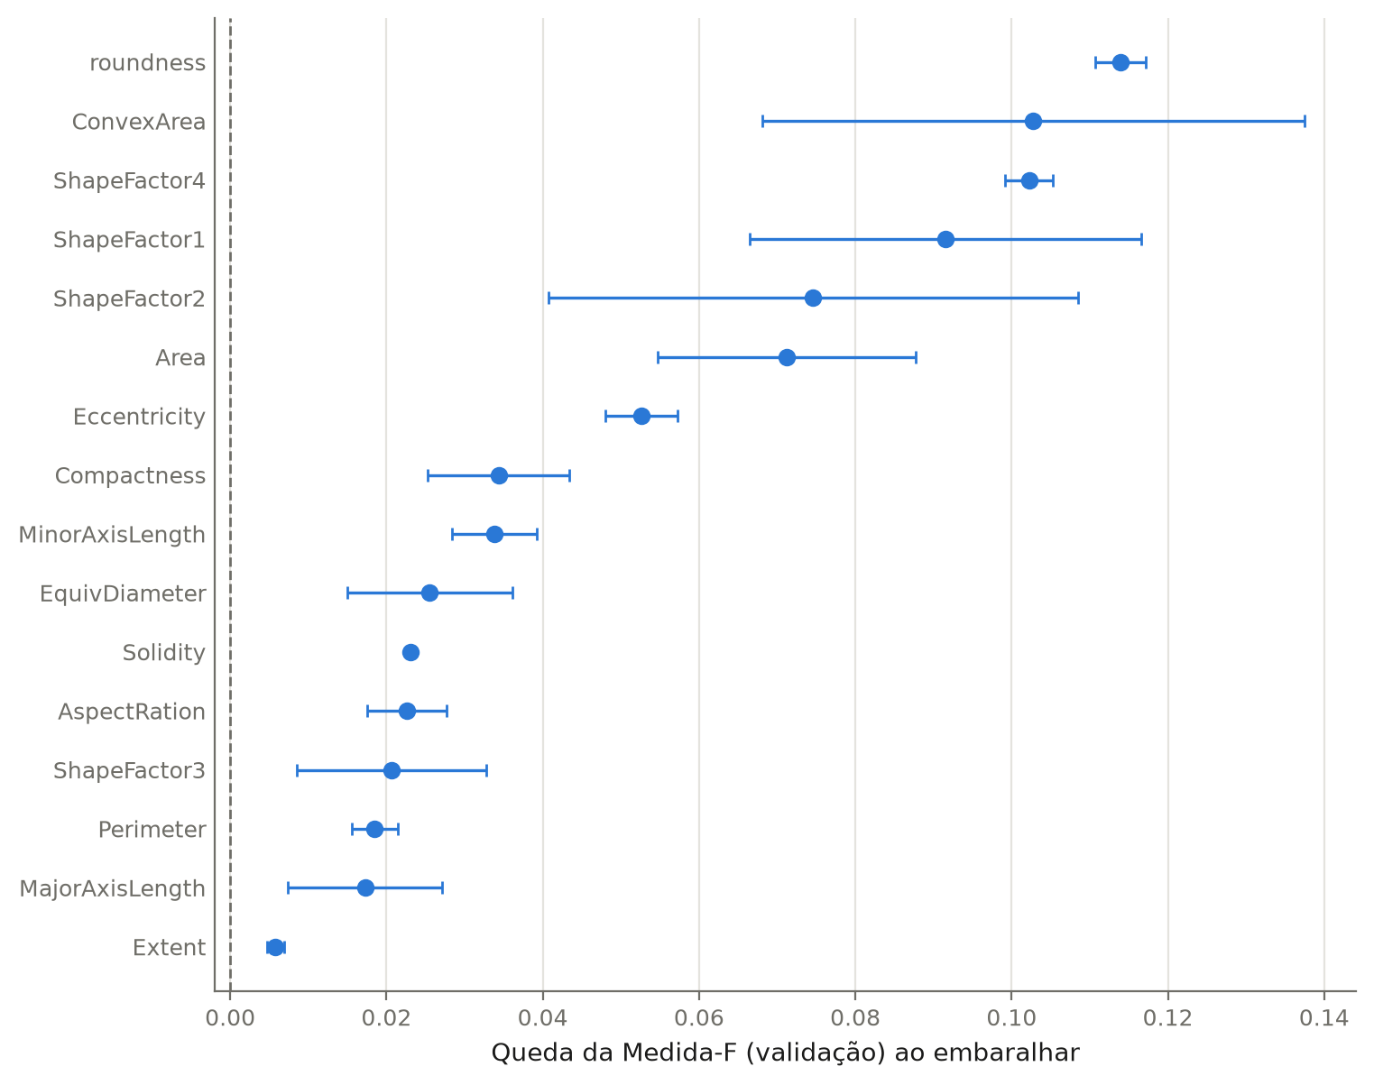
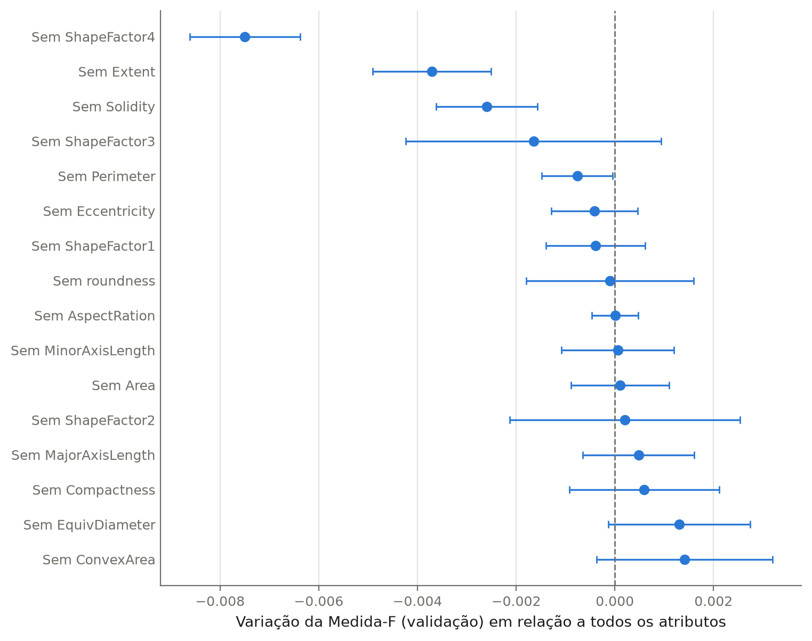
QUESTÃO 5
Permutação × remoção: medem coisas diferentes
−0,10
ConvexArea embaralhado
+0,001
ConvexArea removido
Queda da F1 ao embaralhar cada atributo
Variação da F1 ao remover cada atributo
Correlação engana a permutação. Na remoção, ShapeFactor4 (−0,0075), Extent e Solidity são os que mais fazem falta.
MLP com backpropagation · base Dry Bean
14
Notes:
Dois jeitos de medir a importância de um atributo discordam, e a discordância ensina algo. Embaralhar ConvexArea derruba a
Medida-F em 0,10, mas remover o atributo não faz falta nenhuma. É a correlação: embaralhar um atributo quase igual a Area cria
combinações que nunca existiram no treino. A permutação mede quanto o modelo treinado depende do atributo; a remoção mede se a
informação é insubstituível. Pelo segundo critério, ShapeFactor4, Extent e Solidity são os que mais fazem falta, e ShapeFactor4 é o
único que se destaca nos dois métodos.

Slide 15
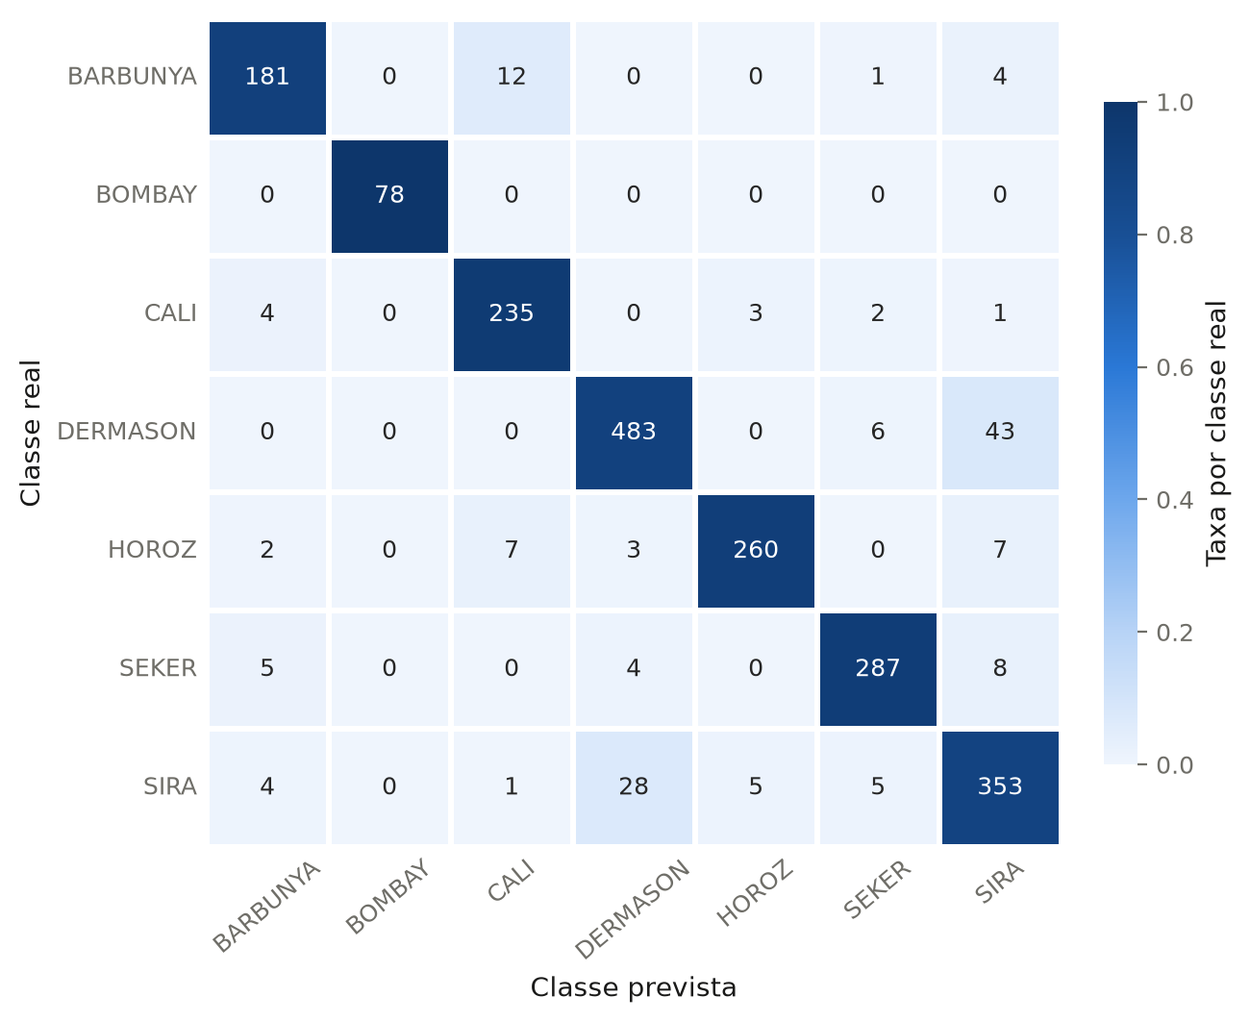
QUESTÃO 6
As quatro finalistas no conjunto de teste
Topologia | α | Épocas | F1 teste | dp
80×80 | 10⁻⁴ | 481 | 0,9359 | 0,0011
90×90 | 10⁻² | 480 | 0,9361 | 0,0022
80×80×80 | 10⁻² | 342 | 0,9345 | 0,0010
60×60×60 | 10⁻⁴ | 269 | 0,9353 | 0,0020
Diferença máxima de 0,0016: as quatro são equivalentes
Vencedora pela regra média − desvio: 80×80
Erros concentrados entre Sira e Dermason; Bombay, 78 de 78
MLP com backpropagation · base Dry Bean
15
Notes:
Questão 6, validação no teste. As quatro redes da Questão 3, com os atributos de forma. Ajustei a regularização e o número de
épocas na validação; a regularização quase não mudou nada. No teste, as quatro ficam a até 0,0016 umas das outras, menos que o
desvio entre seeds de duas delas: na prática, são equivalentes. Pela regra de média menos desvio, a vencedora é a 80×80, com
Medida-F de teste 0,936. Os erros se concentram entre Sira e Dermason, e Bombay é sempre acertada.

Slide 16
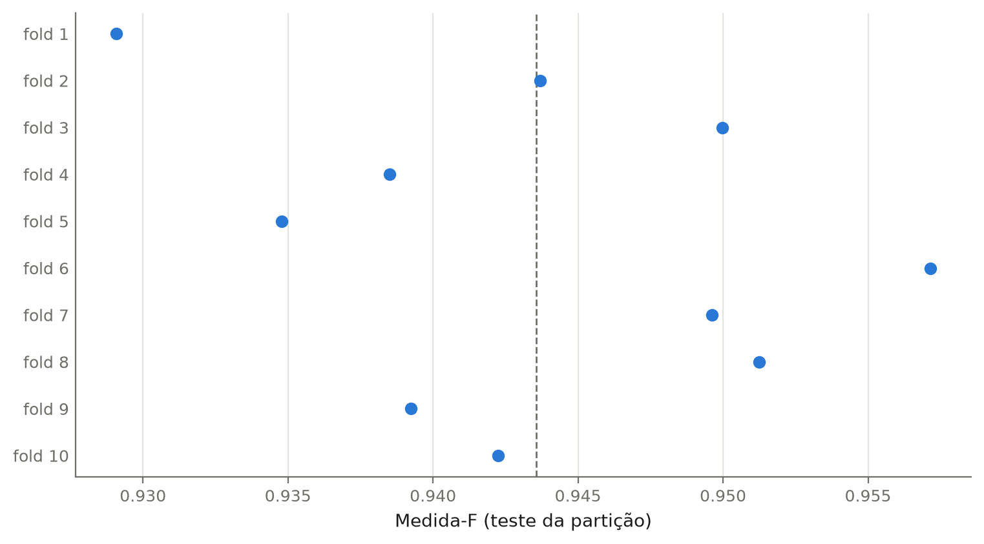
QUESTÃO 7
Validação cruzada com 10 partições
0,9436 ± 0,0085
Medida-F macro nas 10 partições
Dispersão entre partições maior que toda a faixa da Q3 (0,006)
Regressão logística: 0,9365
MLP vence em 8 de 10 partições (ganho de 0,007 ± 0,005)
MLP com backpropagation · base Dry Bean
16
Notes:
Questão 7, validação cruzada com 10 partições estratificadas na base inteira, com a rede vencedora. Resultado: Medida-F de 0,9436
com desvio de 0,0085, entre 0,929 e 0,957. Esse desvio entre partições é maior que toda a faixa de resultados da Questão 3: quais
exemplos caem no teste pesa mais do que a escolha da topologia. A regressão logística, nas mesmas partições, chega a 0,9365; a MLP
ganha em 8 das 10, com ganho médio de 0,007. A MLP é melhor, mas por pouco, o que sugere fronteiras quase lineares nesses atributos.

Slide 17

QUESTÃO 7
Onde a rede erra
Classe | Precisão | Revocação | F1
Bombay | 0,998 | 1,000 | 0,999
Horoz | 0,965 | 0,950 | 0,957
Seker | 0,959 | 0,955 | 0,957
Cali | 0,942 | 0,949 | 0,945
Barbunya | 0,943 | 0,931 | 0,937
Dermason | 0,917 | 0,936 | 0,927
Sira | 0,888 | 0,877 | 0,883
Sira ↔ Dermason: 247 e 177 erros, as maiores confusões
Barbunya ↔ Cali: 57 e 47
MLP com backpropagation · base Dry Bean
17
Notes:
Onde a rede erra, juntando as previsões das 10 partições. Bombay é praticamente perfeita, com Medida-F de 0,999. Sira é a classe
mais difícil, com 0,883, e a maior confusão é entre Sira e Dermason: 247 Sira previstos como Dermason e 177 no sentido oposto. Depois
vêm Barbunya e Cali. É sobreposição entre variedades parecidas, que uma rede maior não parece resolver.

Slide 18

CONCLUSÕES
O que o estudo mostrou
Inicialização
Dados
pesa pouco; ReLU converge bem e rápido
melhora contínua, com retorno decrescente após 40%
LR e momento
Atributos
definem a velocidade pela taxa efetiva η/(1−m)
10 de forma substituem os 16 sem perda
Topologia
Critério 0,001
efeito menor que a variação entre partições
nesta base, mede memorização
Rede final: 0,944 de Medida-F. O próximo ganho deve vir dos atributos que separam Sira e Dermason.
MLP com backpropagation · base Dry Bean
18
Notes:
Conclusões. A inicialização pesa pouco e a ReLU é a melhor escolha entre as testadas. Taxa de aprendizado e momento definem a
velocidade pela taxa efetiva. A topologia muda pouco o resultado. Mais dados continuam ajudando, com retorno decrescente. Dez
atributos de forma substituem os 16. E o critério de perda 0,001, nesta base, só mede memorização. A rede final chega a 0,944 de
Medida-F, e o erro restante está entre Sira e Dermason: o próximo ganho deve vir da informação de entrada, não de redes maiores.

Slide 19
LIMITAÇÕES
O que estes resultados não garantem
3 seeds detectam diferenças grandes, mas não resolvem empates pequenos; as escolhas seguem regras fixadas antes de rodar
LR e momento foram escolhidos em uma única topologia, sem reavaliação conjunta
Na Q4, a quantidade de dados varia junto com o número de atualizações dos pesos
A seleção final usa o teste e o k-fold usa a base inteira: os números finais são levemente otimistas
Tempos medidos em uma única máquina, válidos só para comparação relativa
MLP com backpropagation · base Dry Bean
19
Notes:
Limitações. Três seeds detectam diferenças grandes, mas não resolvem empates pequenos, por isso usei regras de seleção fixadas antes
de rodar. LR e momento foram escolhidos em uma topologia só. Na Questão 4, a quantidade de dados varia junto com o número de
atualizações dos pesos. E, como pede o enunciado, a seleção final usa o teste e o k-fold usa a base inteira, então os números finais
são levemente otimistas.

Slide 20
OBRIGADO
Perguntas?
Samuel William Silva Almeida · Matrícula 1631353
Entradas
Oculta 1
Oculta 2
Softmax
Notes:
Agradecer e abrir para perguntas.

